Slide 1

Достопримечательности в ЗD
Выполнял:
Бувалец Д.А.
Руководитель:
Сиротенко М.Р. РТУ МИРЭА
Январь 2020

Slide 2
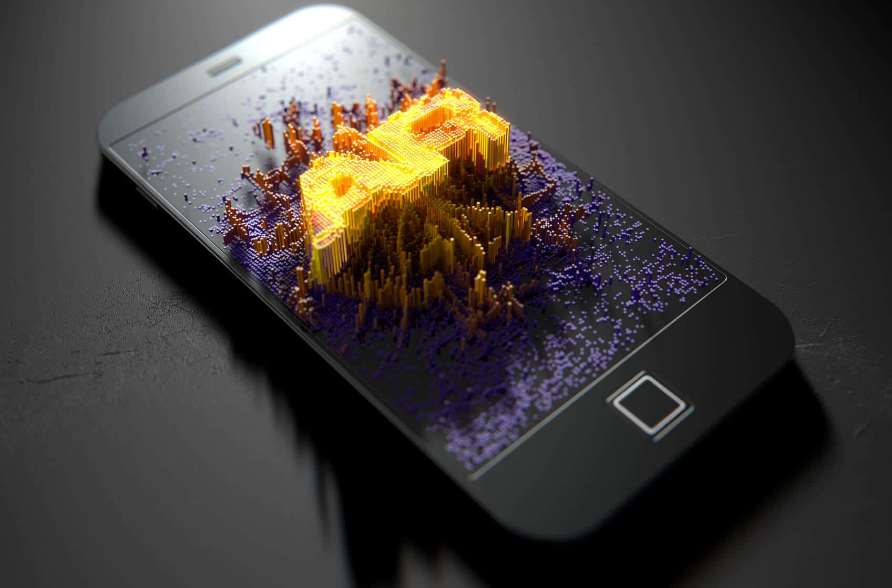
Цель проекта
Разработка приложения с дополненной реальностью Для изучения Достопримечательностей мира

Slide 3
Концепция проекта
Не выходя из дома, можно посмотреть на достопримечательности

Slide 4
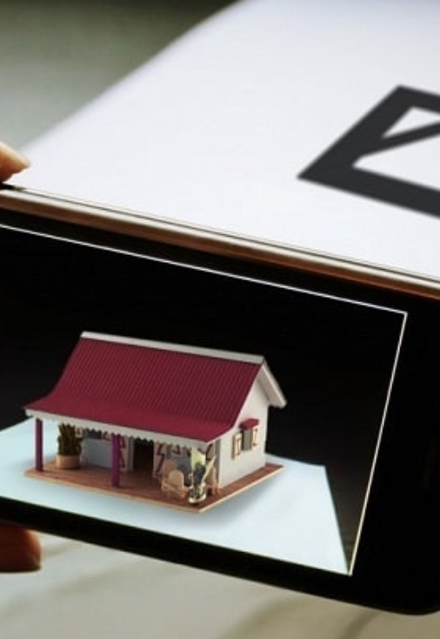
Проблематика
Не все взрослые и дети знают о достопримечательностях своего города, а тем более страны
Когда и кем было построено то или иное архитектурное сооружение

Slide 5
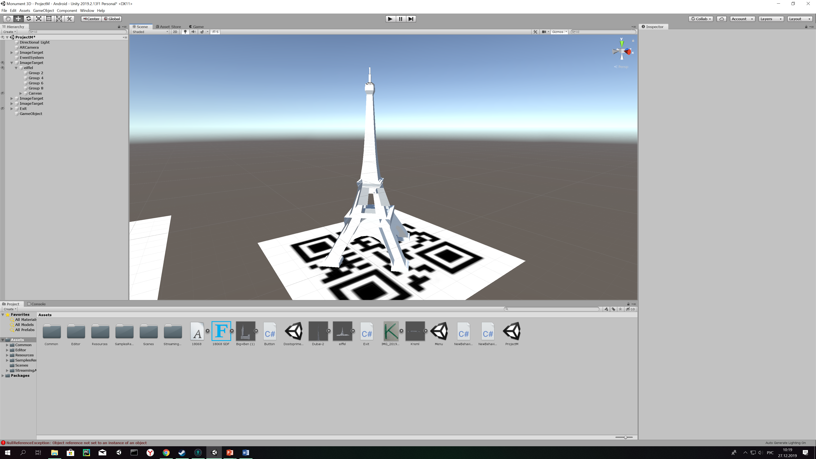
Задачи проекта
Программирование скрипта
Создание меток
Поиск достопримечательности для проекта
Поиск и написание текста (Описание для каждой достопримечательности)

Slide 6
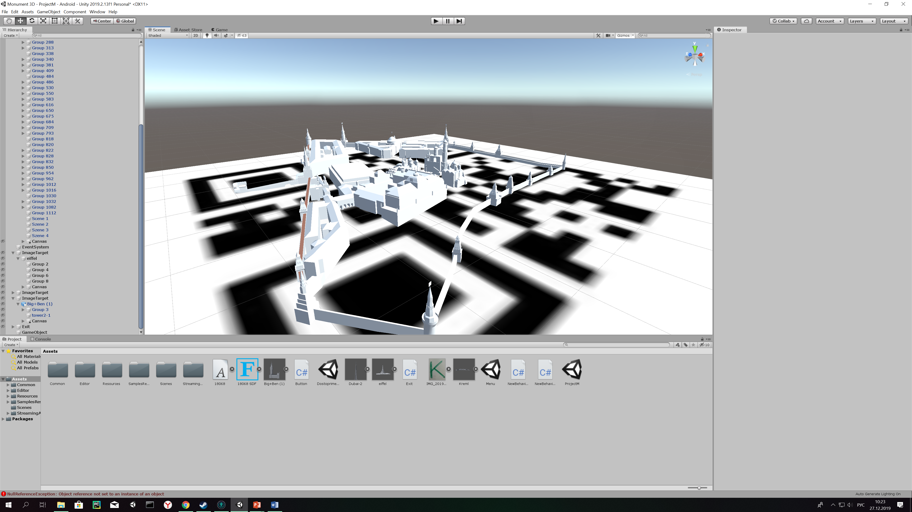



Программное обеспечение

Slide 7
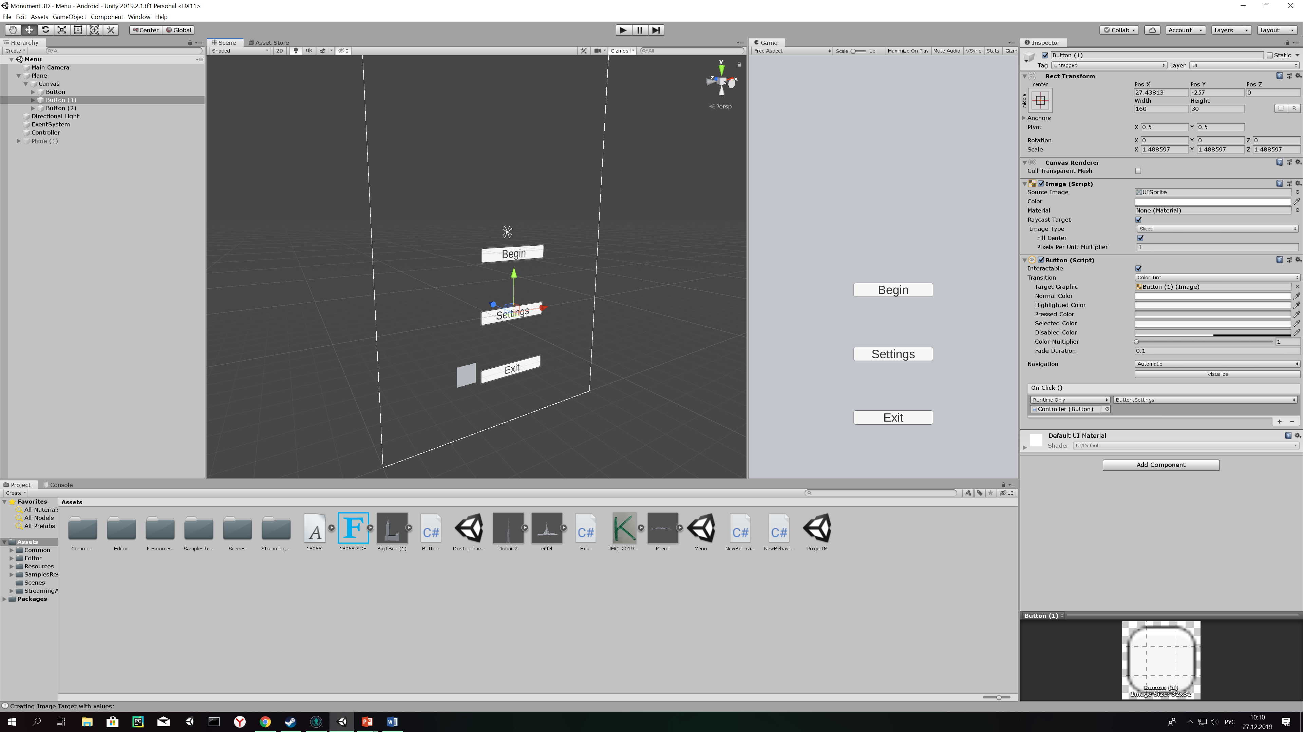
Разработка меню

Slide 8
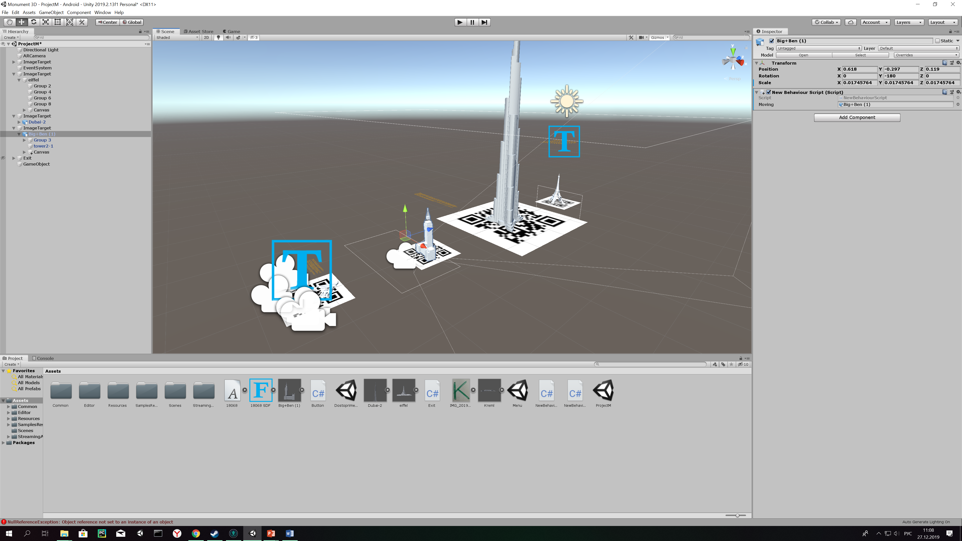
Разработка Зданий

Slide 9
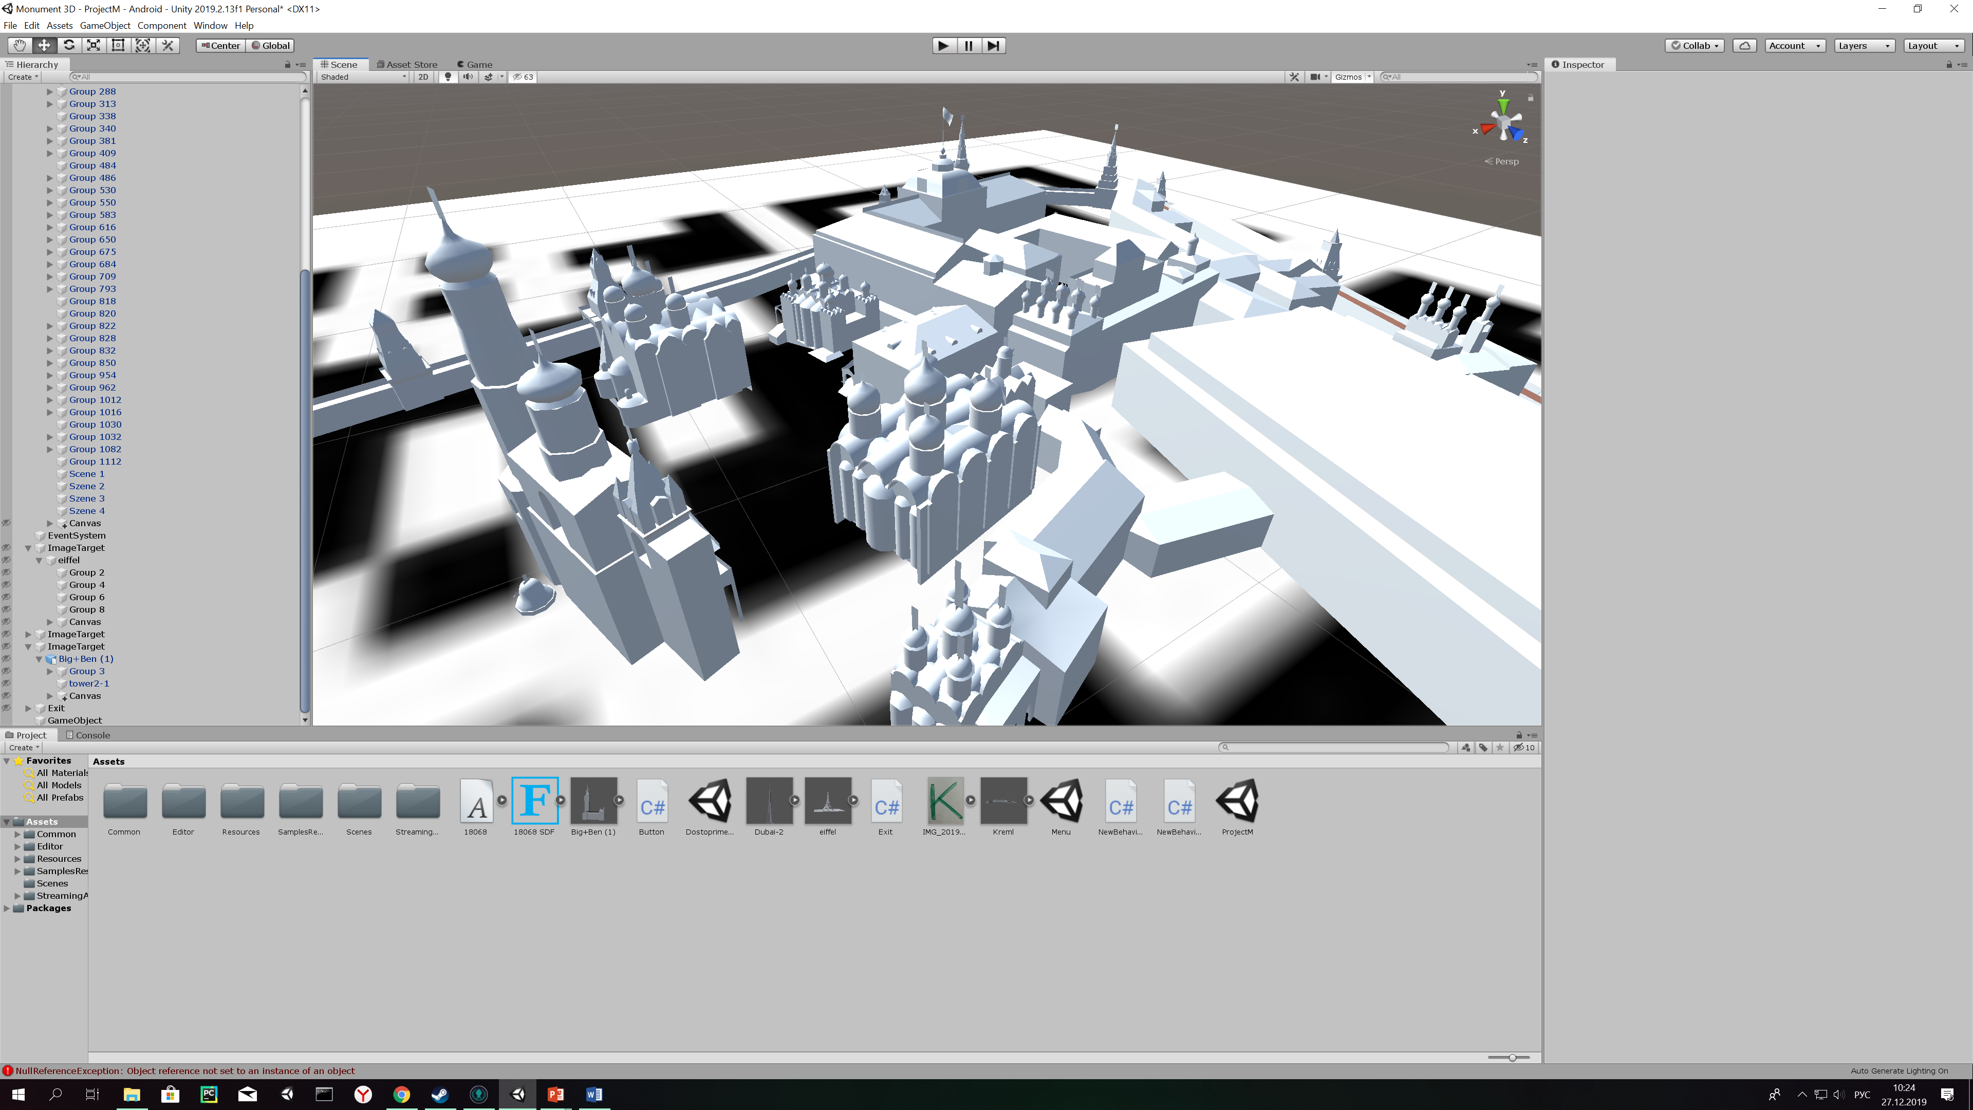
Дополненная реальность
Обеспечивает более быстрое усвоение информации в сложной среде. К примеру, дополненная реальность помогает избежать сложного сопоставления карты и реальной местности в военной авиации и просто в навигации на дорогах при использовании специальных устройств.
Можно использовать уже сейчас прямо со своего смартфона без дополнительного оборудования.

Slide 13
Спасибо за внимание

